Slide 1


嵌入式软件开发实习面试
项目介绍与个人能力展示
报告人名称：张馨夫
2026.6.4

Slide 2
目录
02
04
智能汽车竞赛项目
技术能力总结与展望
01
03
个人简介与背景
RoboMaster机器人项目

Slide 3
个人简介与背景
了解我的教育背景、技术方向、实习目标与定位

Slide 4
个人简介
基本信息一览
01
02
03
04
教育背景
技术方向
实习目标
一句话定位
东北大学自动化专业，985/211高校，具备扎实的数理基础。
擅长基于arm-cortx内核下的stm32+freertos嵌入式软件开发、
掌握Linux应用开发的基础。
希望从事嵌入式软件开发工作，涉及Linux应用/驱动开发，以拓展自己的技术栈，提高技术力。
在一定程度上能独立完成嵌入式系统从底层驱动到上层逻辑设计的学生开发者。

Slide 5
智能汽车竞赛项目
介绍智能汽车竞赛项目的内容、技术、难点与成果

Slide 6
项目概览
项目基本情况
01
02
03
04
项目名称
角色
目标
内容
全国大学生智能汽车竞赛 - 智慧医疗组
在项目中担任嵌入式技术核心（软件+硬件）
基于 STM32F4 设计可实时接收上位机速度数据控制车模移动的软件框架
1、通过freertos创建并管理多个任务：chassis_task、oled_task、uart_tx_task、alive_check_task。
2、配置UART空闲中断+DMA接收，实现中断的快速响应、低延迟效果。

Slide 7
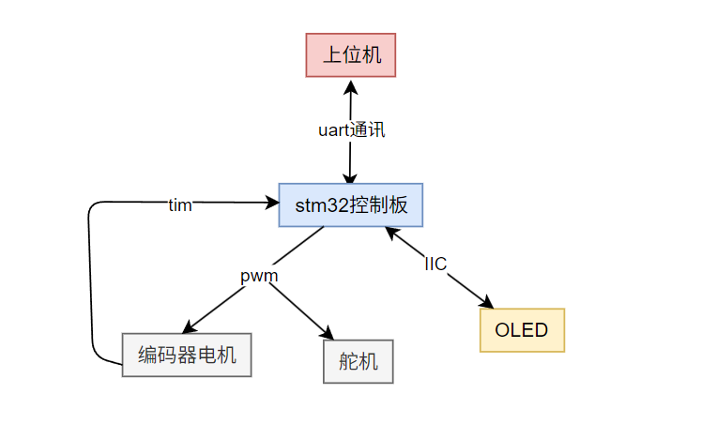
系统架构图
系统架构展示
外设数据流： uart通讯数据流： 接收端与发送端双向异步通讯 tim数据流： 使能为编码器模式，读取编码器A/B相脉冲输出 IIC数据流： mcu作为主机与从机OLED进行同步通讯
控制流：
由 FreeRTOS 任务调度与中断服务程序协同驱动

Slide 8
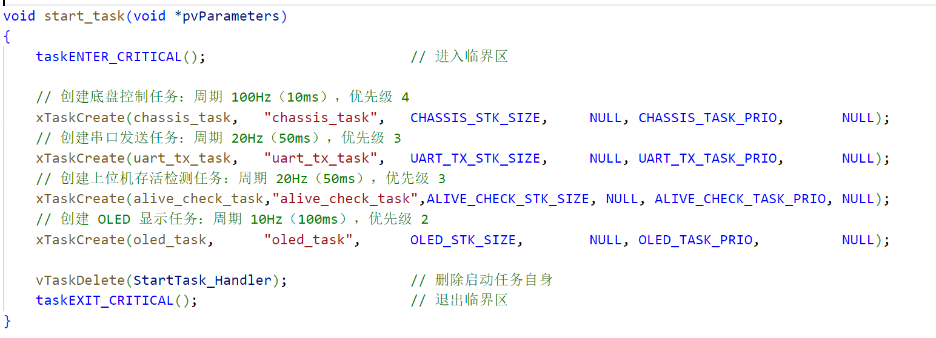
关键技术点分解
01.
FreeRTOS任务设计原则
1、按照功能模块划分为四个任务 2、按照实时性要求分配任务优先级
3、从小开始逐步增加，使用uxTaskGetStackHighWaterMark监控任务栈剩余空间，以此考虑任务调用深度和局部变量

Slide 9
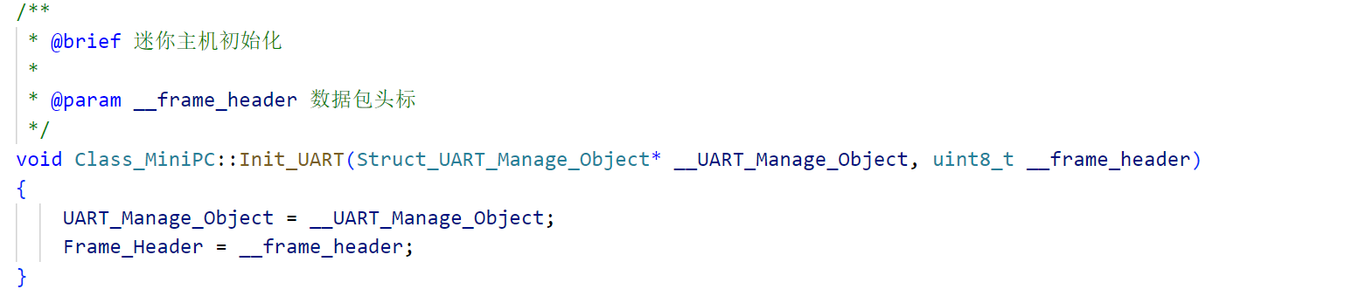
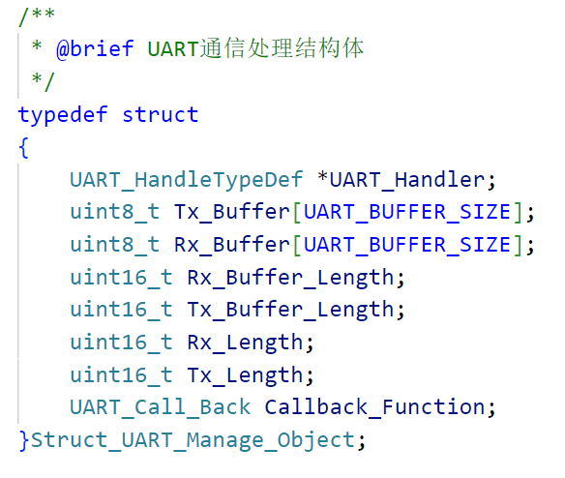
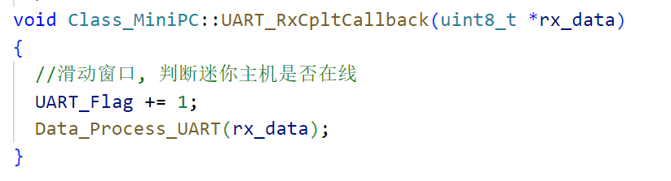
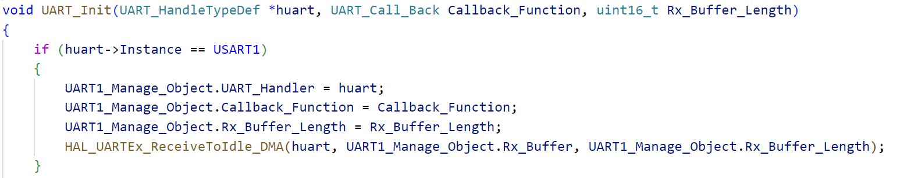
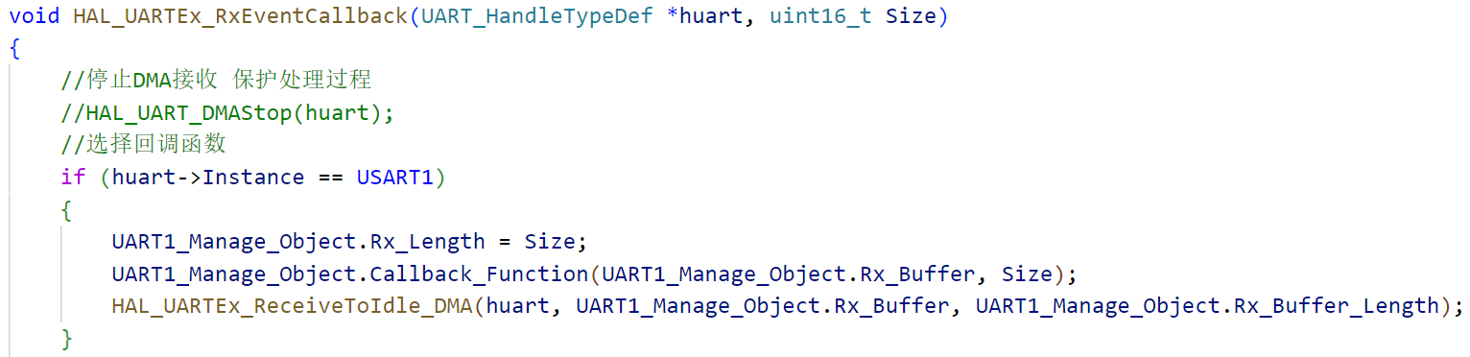
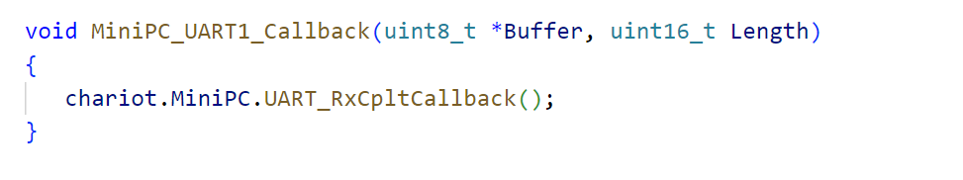
关键技术点分解
设备层：在设备类中添加UART通信处理结构体指针变量，用于绑定驱动层已经声明的 UART1_Manage_Object结构体。
02.
定义设备层函数
UART通讯
驱动层：采用串口空闲中断+DMA接收与发送机制
1、定义UART通信处理结构体、作为与设备层交互的接口
2、定义驱动层函数
交互层：

Slide 10
项目成果与量化指标
项目成效展示
1
稳定运行
车模控制系统能够长时间稳定运行，满足比赛和实际需求。
2
实时响应
系统对上位机指令能快速响应，确保控制的及时性。
3
竞赛成果
在比赛中获得国家级一等奖，证明了项目的优秀水平。

Slide 11
RoboMaster机器人项目
分享RoboMaster机器人项目的技术、难点与成果

Slide 12
项目概览
项目基本情况
1
2
3
项目名称
角色
目标
全国大学生机器人竞赛（RoboMaster）
英雄机器人嵌软技术核心、兵种组长
基于 STM32F4 独立设计并实现软件分层框架，用于控制舵轮底盘+二维云台+四摩擦轮发射机构的赛事机器人，最终实现高机动性、较高精度远程吊射

Slide 13
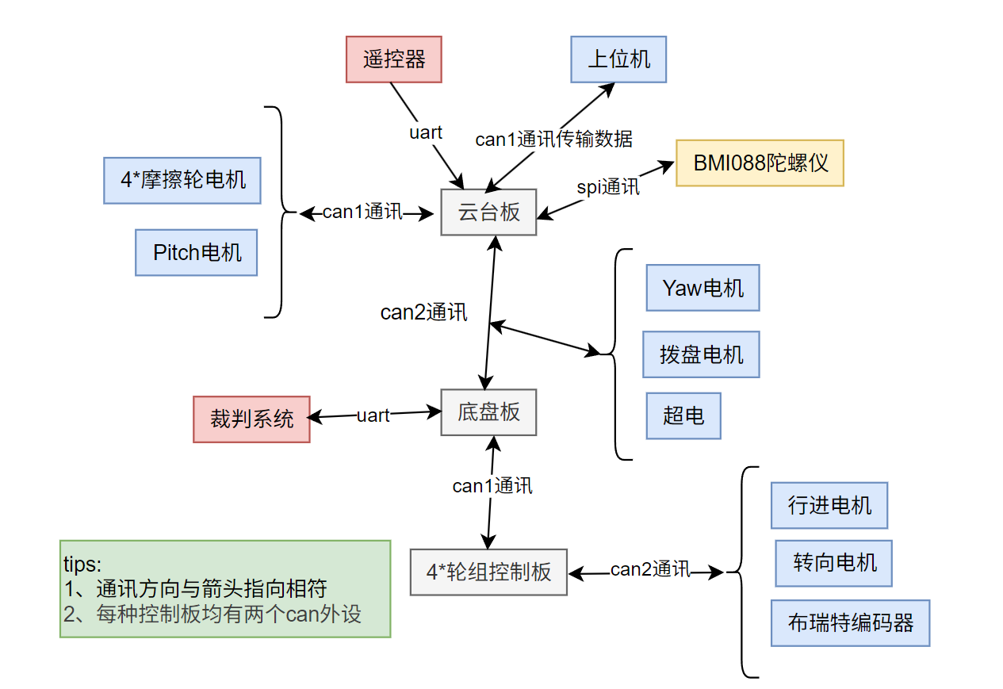
系统架构图
系统架构展示
数据流： can通讯数据流：挂载在同一条can总线上的节点，均可发送/接收数据帧，具备总线广播的特点。 uart通讯数据流：
接收端与发送端双向通信/单向通信。 spi通讯数据流： mcu作为主机片选上BMI088后，依据时钟线进行数据发送与接收的同步。
控制流： 由 FreeRTOS 任务调度与中断服务程序协同驱动。

Slide 14
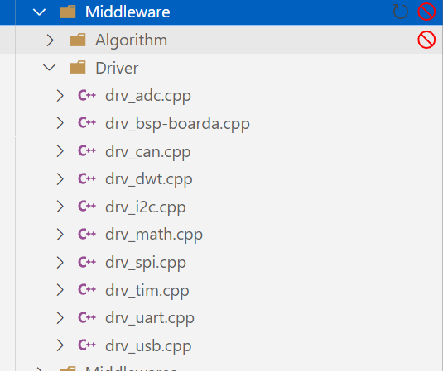
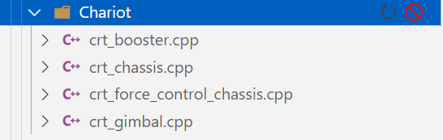
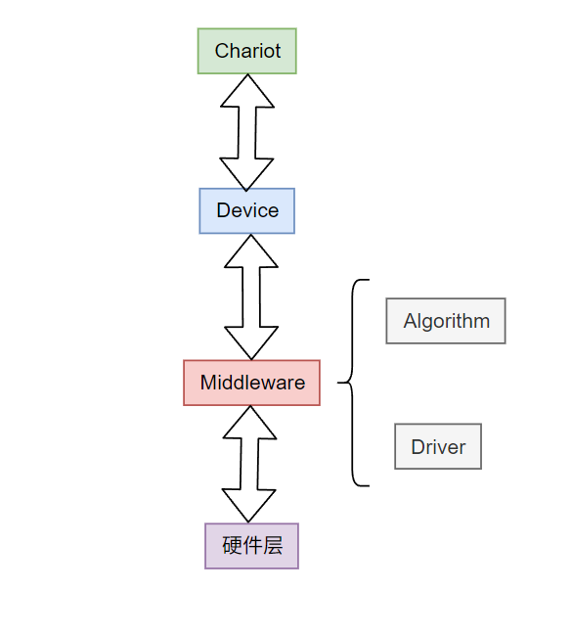

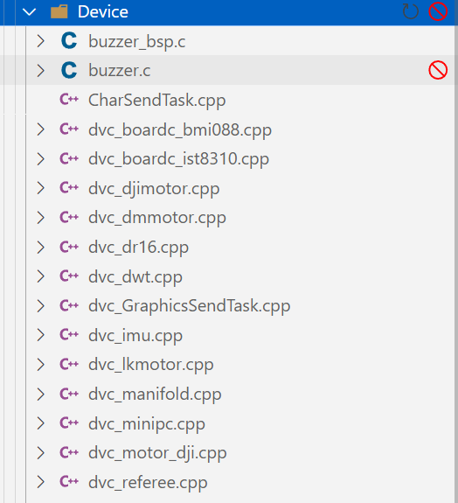
软件分层架构图
驱动层
交互层
设备层
已知一个机器人由底盘、云台、发射机构组成，那么分层框架从顶层到底层实现过程如下。 1、用户在交互层中定义class_chariot类。 2、类中包含机器人关键模块class_gimbal、class_chassis、class_booster 3、其中在class_gimbal中包含设备层类 dvc_djimotor.h中的class_djimotor、以及其他设备类，其他关键模块同理 4、而设备层类又绑定驱动层的通信结构体、并调用其中的API函数，实现底层硬件交互

Slide 15
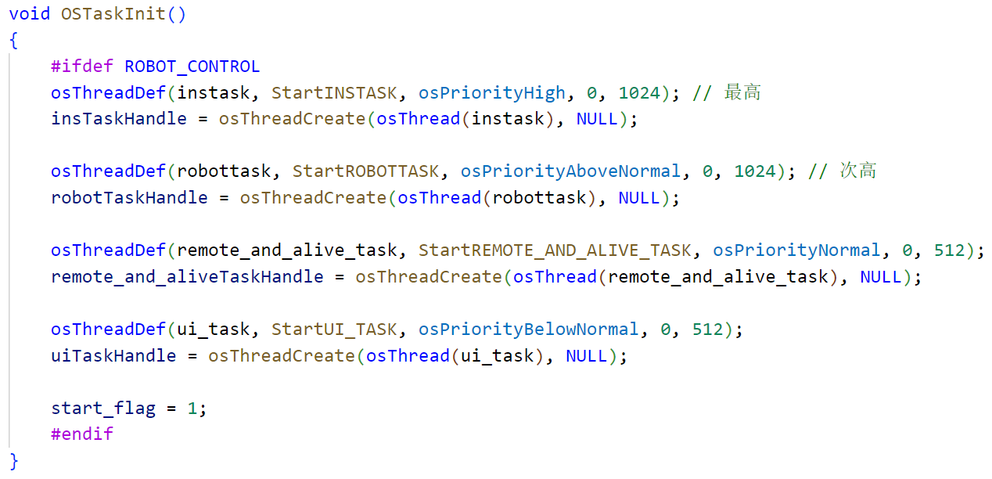
关键技术点分解
01.FreeRTOS任务调度
设计原则
1、按照功能模块划分为四个任务 2、按照实时性要求分配任务优先级
3、从小开始逐步增加，使用uxTaskGetStackHighWaterMark监控任务栈剩余空间，以此考虑任务调用深度和局部变量

Slide 16
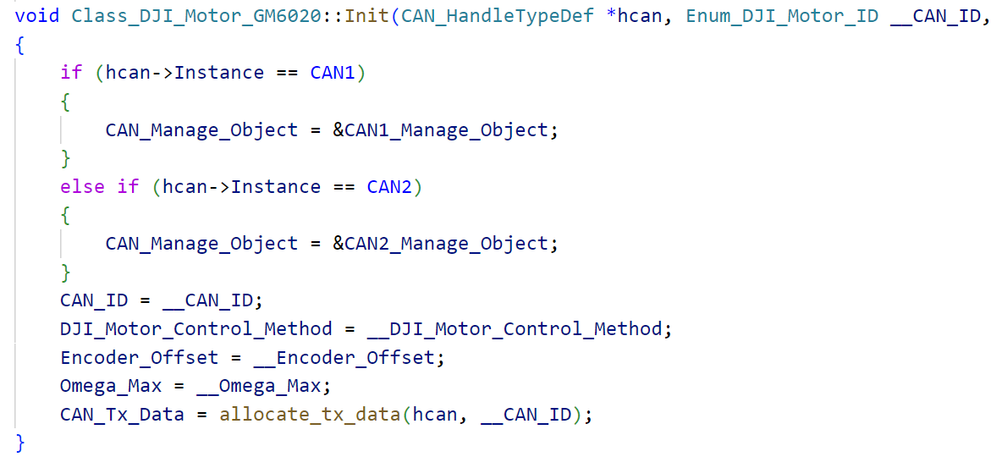
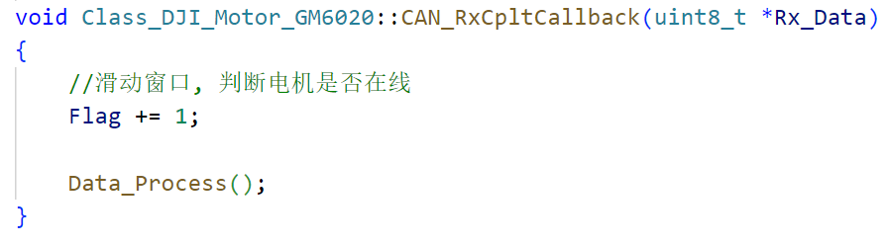
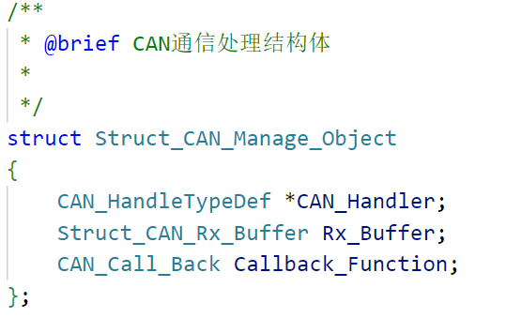
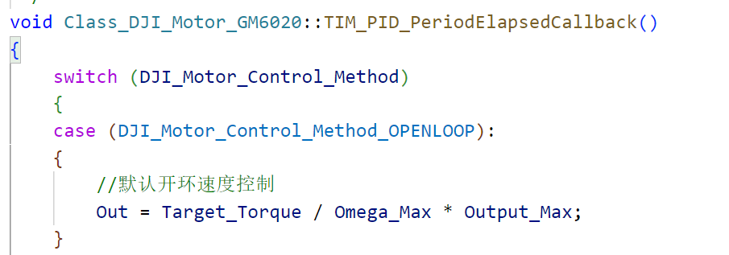
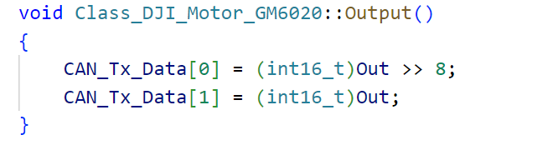
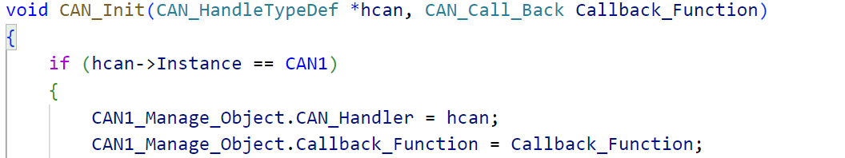
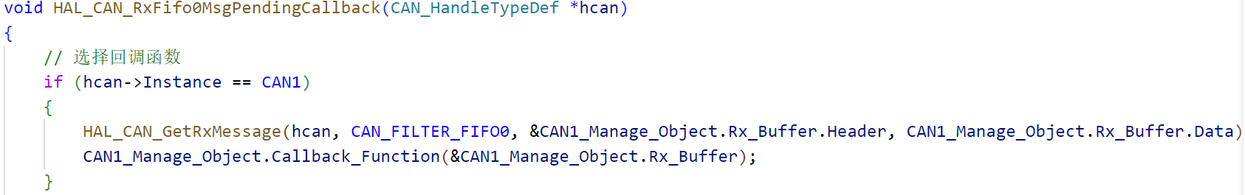
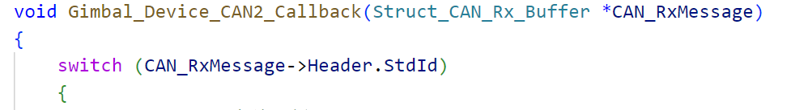
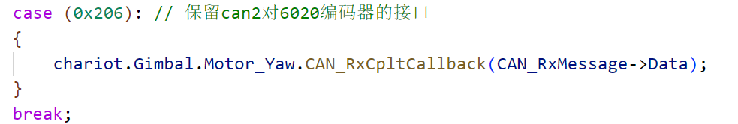
关键技术点分解
设备层：
在设备类中添加CAN通信处理结构体指针变量，用于绑定驱动层已经声明的CAN_Manage_Object结构体，并定义相关API函数。
02.Can通讯驱动伺服电机
驱动层： 1、定义CAN通讯处理结构体、作为与设备层交互的接口
2、定义驱动层函数
交互层：
以云台的yaw轴电机6020为例：展示CAN外设、电机初始化，接收与发送交互过程。

Slide 17
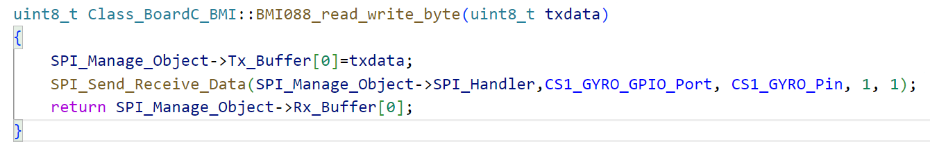
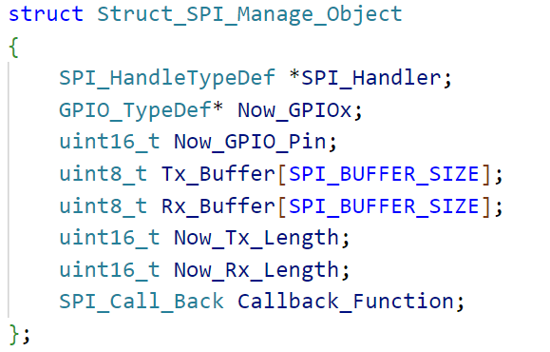
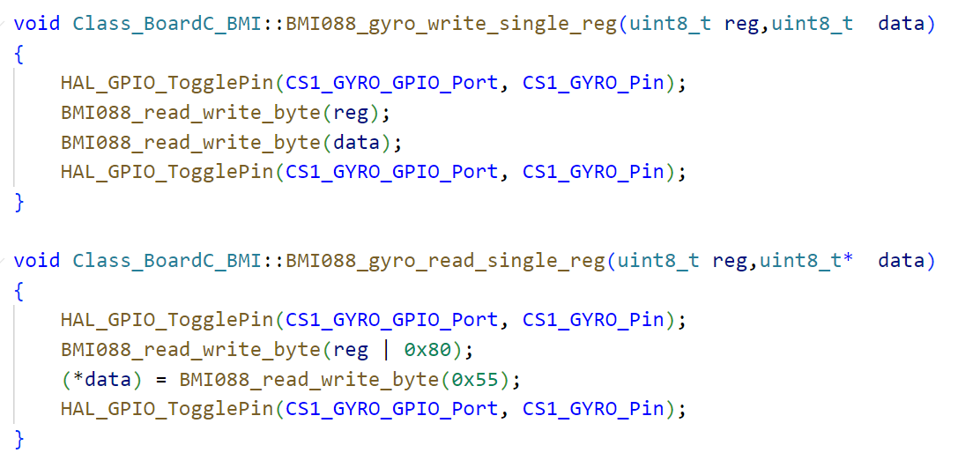
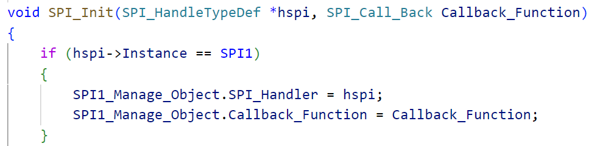

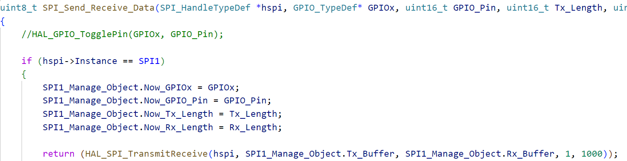

关键技术点分解
设备层：
03.Spi通讯获取IMU数据
定义发送接收函数
驱动层：
1、定义SPI通讯处理结构体、作为与设备层交互的接口
定义spi读取/写入角速度计寄存器的API函数，加速度计同理（只是片选改变了）
2、定义驱动层函数
交互层：

Slide 18
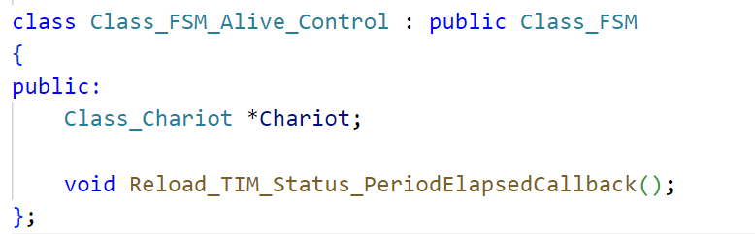
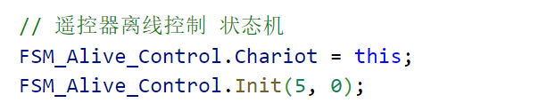
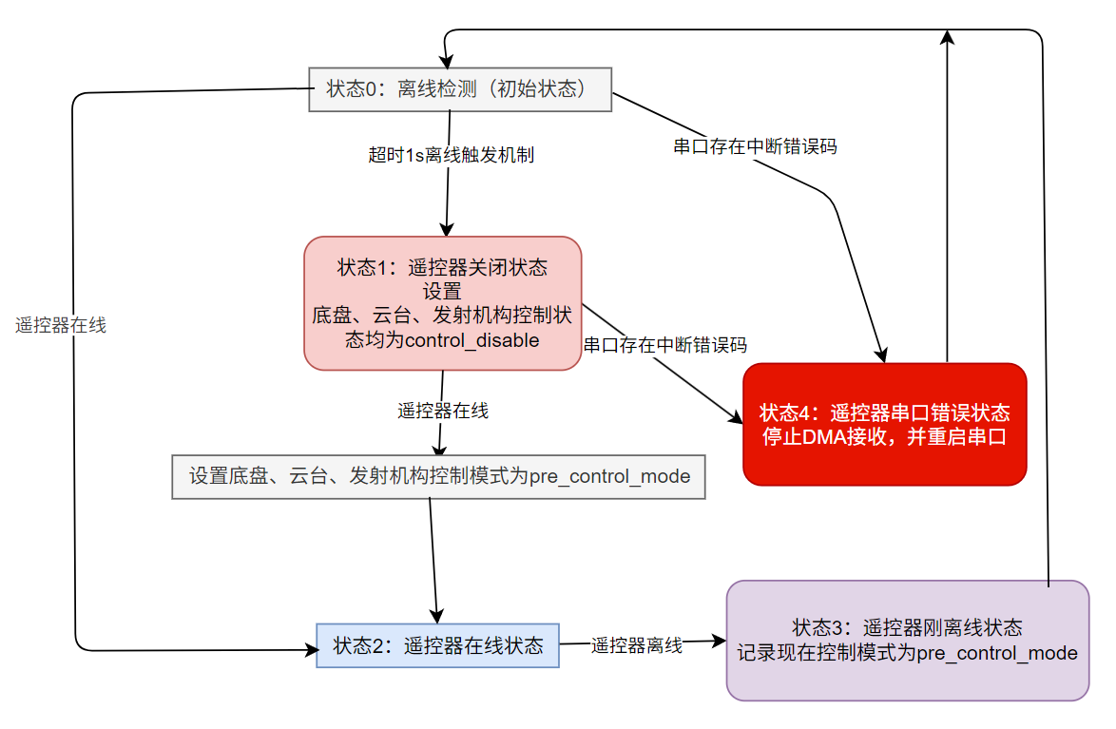
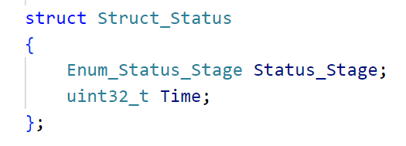
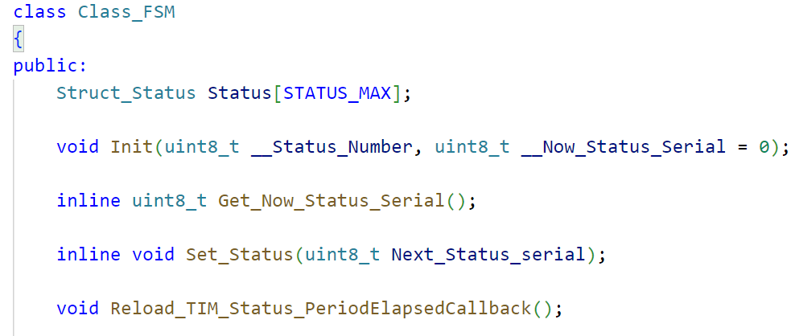
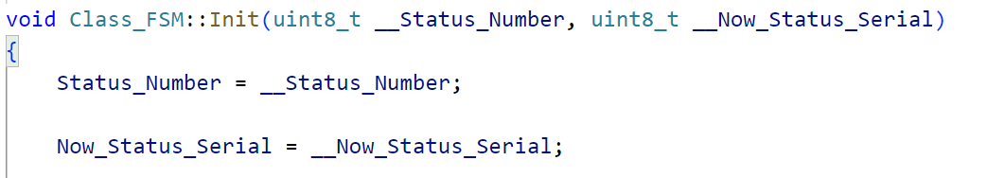
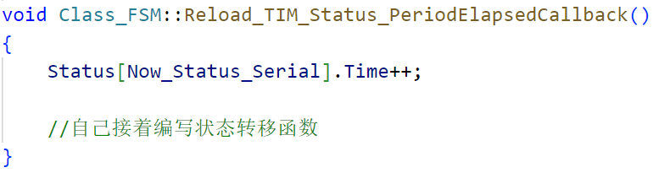
关键技术点分解
应用场景：“遥控器离线控制状态机”
1、状态机初始化：
04.有限自动状态机
2、调用状态机转移函数
算法库alg_fsm.cpp库
状态流程图
1、定义状态结构体
2、定义状态机类成员

Slide 19
技术能力总结
总结技术能力

Slide 20
技术栈总结
技术能力展示
01
02
03
04
05
语言
RTOS
外设
工具
其他技能
熟练掌握C/C++语言，具备扎实的编程基础。
熟悉FreeRTOS，能够进行实时系统的开发和优化。
熟练掌握UART、CAN、SPI、IIC等外设的使用和编程。
熟练使用Keil、CubeMX、Vscode、Git、Jlink等开发工具。
了解一些数据结构、Linux应用、计算机网络的基础知识。

Slide 21
谢谢观看

